Slide 1
Ліси помірного поясу Євразії: тайга, мішані та широколисті ліси
Бартош Є.М.

Slide 2
Географічне положення тайги – Скандинавський півострів, північ Східноєвропейської, Західносибірської рівнин, Середньосибірське плоскогір'я, гори Півдня Сибіру, Далекий Схід
Клімат
Т°С січня - 12 … -40°С
Т°С липня +12 …+16°С
Річна кількість опадів: від 1000 мм на заході, до 200 мм – на сході.
На Скандинавському півострові клімат морський (м'який), на сході (у долинах Північно-Східного Сибіру) різкоконтинентальний (суворий, з великою амплітудою температур – понад 100°С)!

Slide 3
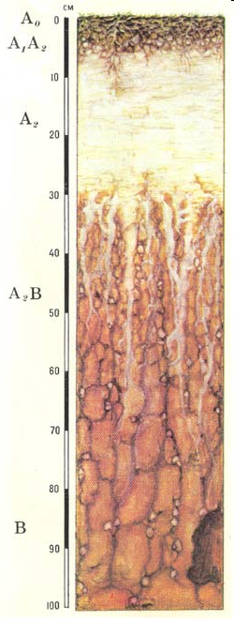
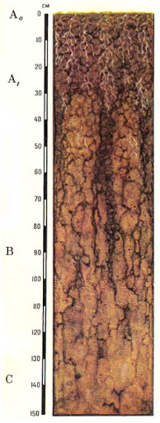
Підзолисті ґрунти формуються в умовах надмірного зволоження
Світлий горизонт – зольний, з якого поживні речовини виносяться у наступний – підзолистий.
На сході, де багаторічна мерзлота близько до поверхні – ґрунти мерзлотно-тайгові.

Slide 4
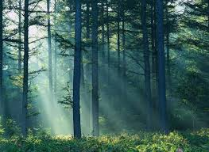
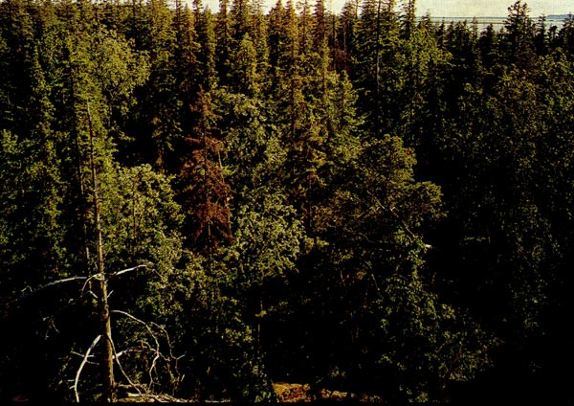
Розрізняють світлохвойну та темнохвойну тайгу

Slide 5
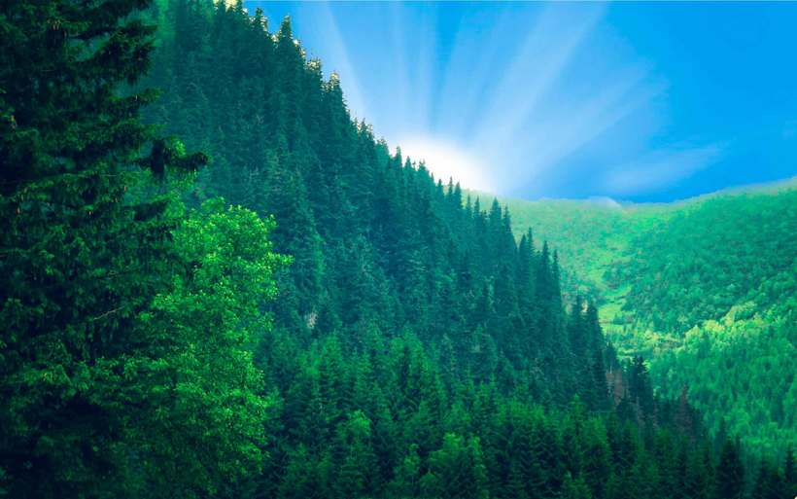
У темнохвойній переважає ялина

Slide 6
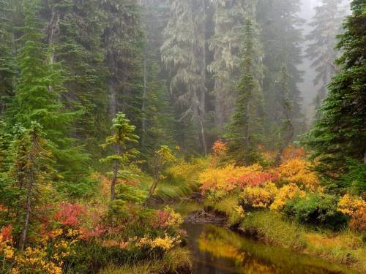
Європейська тайга переважно темнохвойна

Slide 7
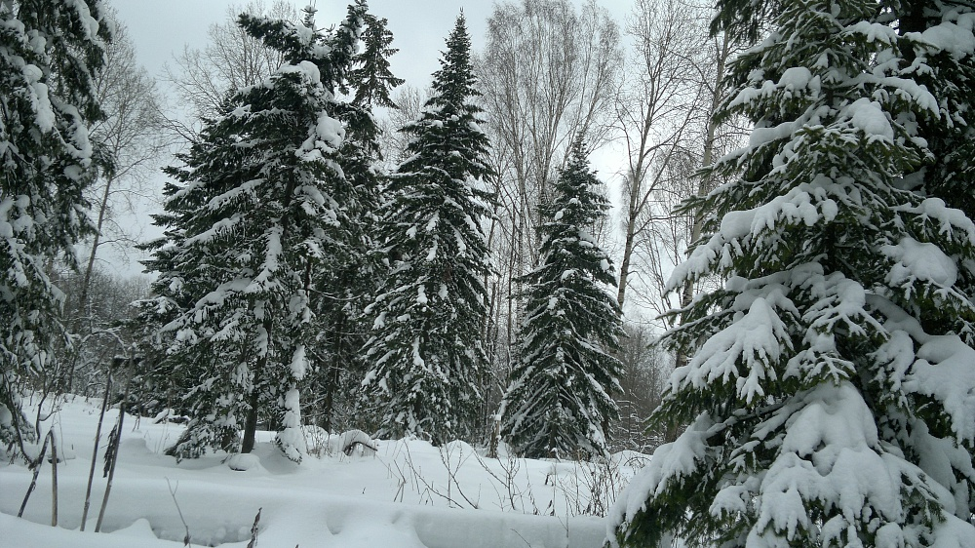
Узимку випадає багато снігу

Slide 8
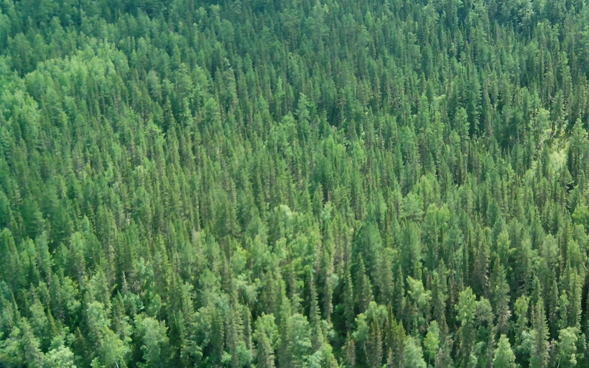
У сибірській тайзі дерева внаслідок поширення мерзлоти ростуть рідше

Slide 9
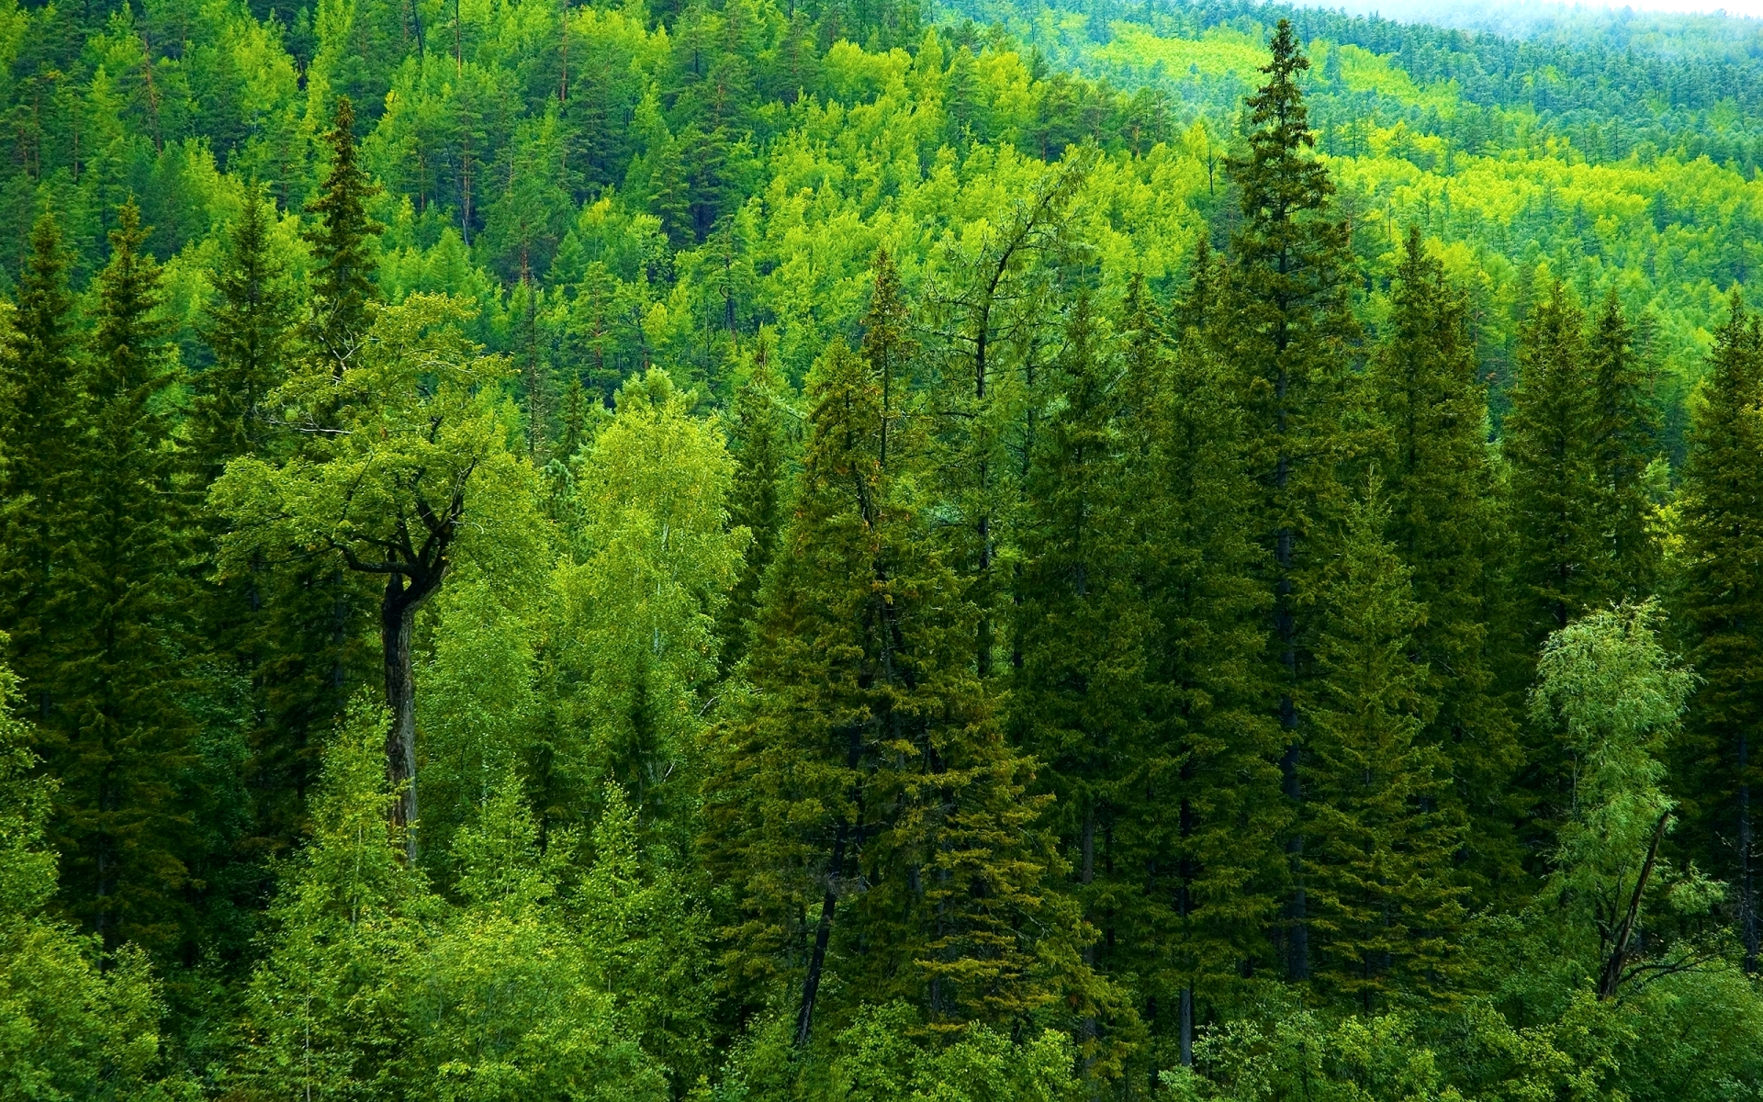
Сибір

Slide 10
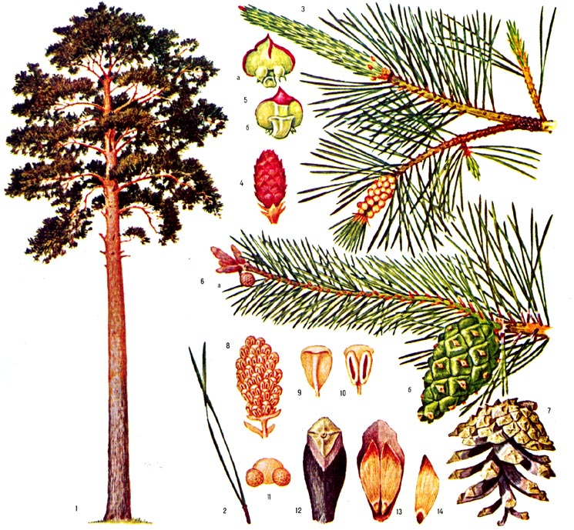
Сосна та її типові ознаки

Slide 11
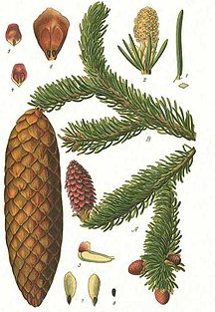
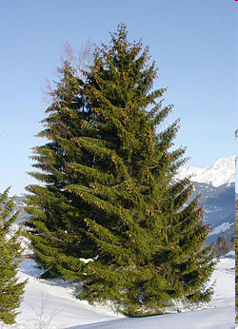
Ялина

Slide 12
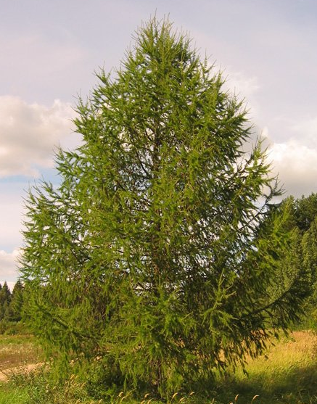
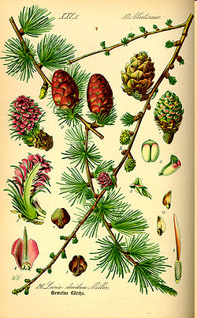
Модрина у суворі зими позбавляється хвої …

Slide 13
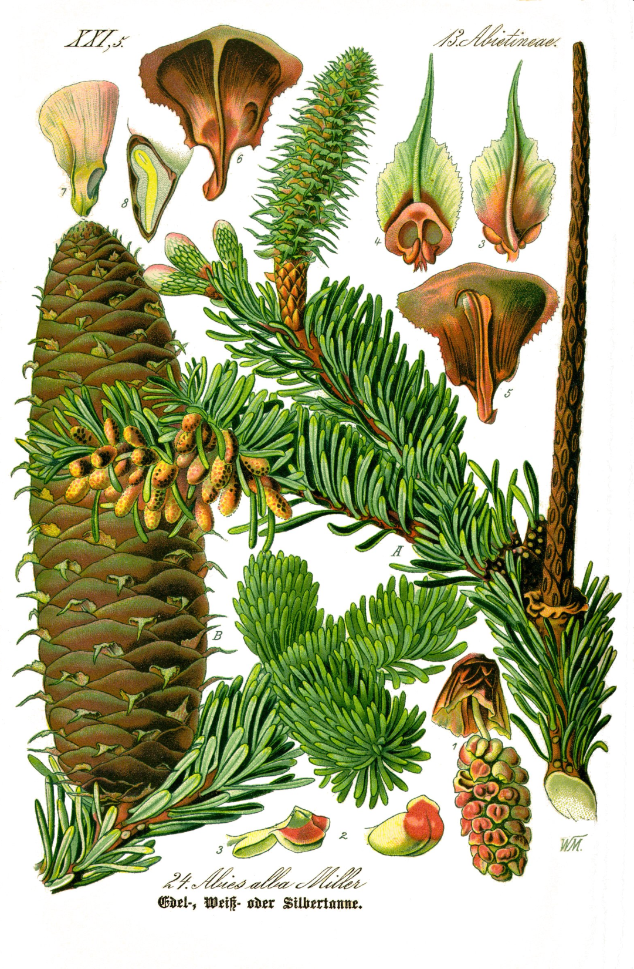
Модрина сибірська

Slide 14
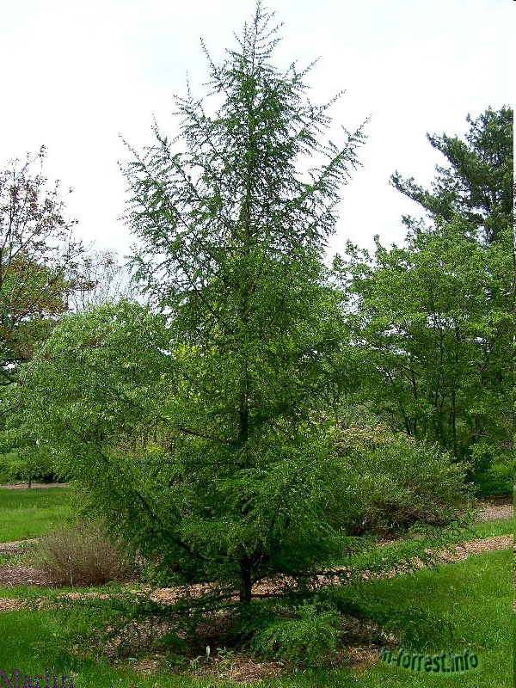
Модрина даурська пристосувалася до мусонного клімату

Slide 15
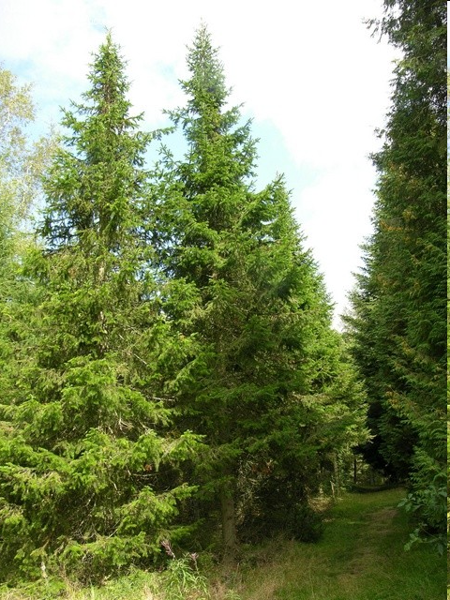
Ялиця сибірська

Slide 16
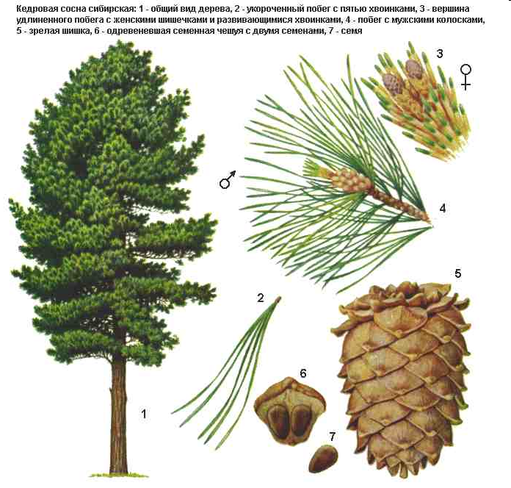
Кедр насправді кедрова сосна сибірська, але горішки від того не менш смачні та поживні!

Slide 17
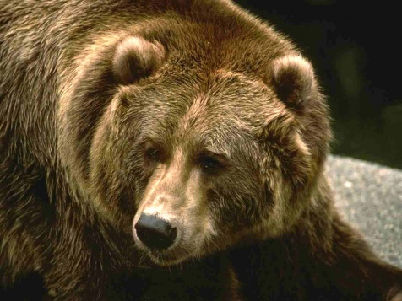
«Хазяїн» тайги – бурий ведмідь

Slide 18
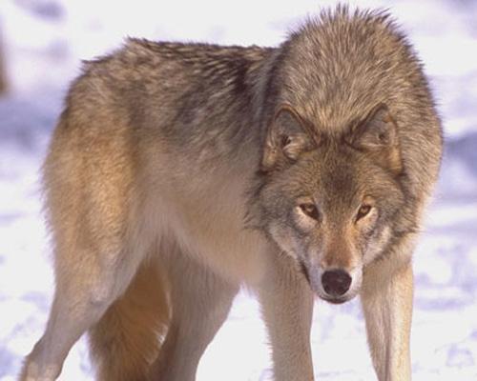
Вовк

Slide 19
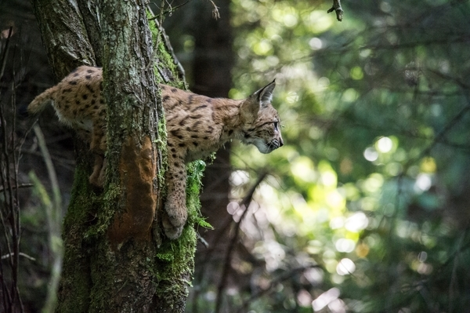
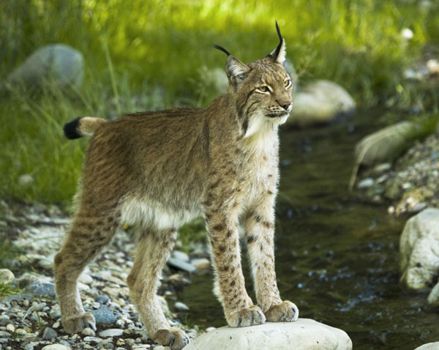
Рись чатує на здобич як на дереві, так і на землі

Slide 20
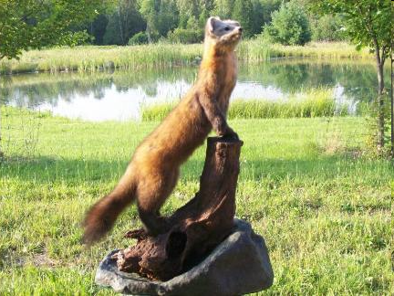
Куниця

Slide 21
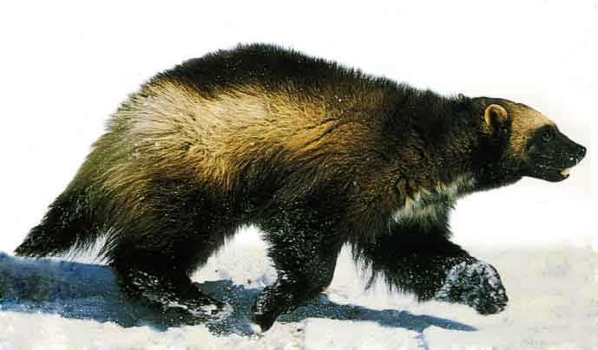
Росомаха (найбільша в родині куниць) схожа на ведмедя

Slide 22
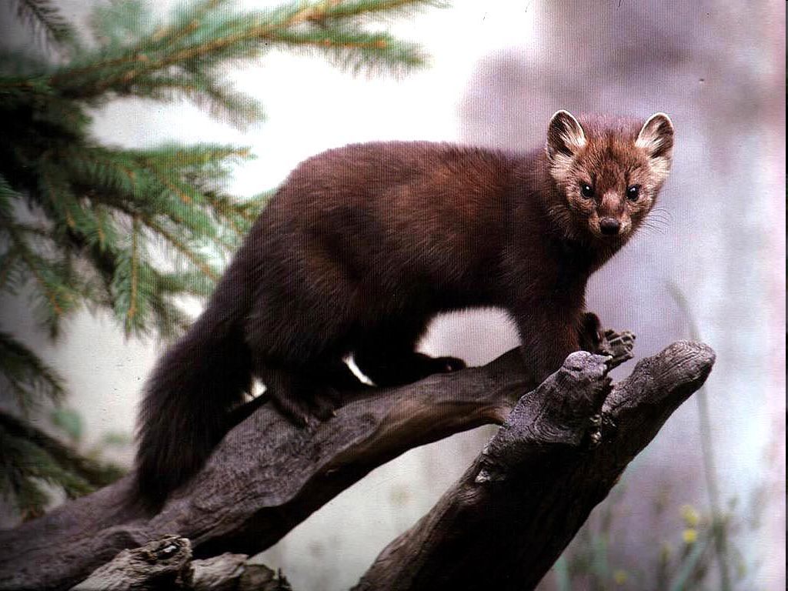
Сибірський соболь – славиться своїм цінним хутром

Slide 23
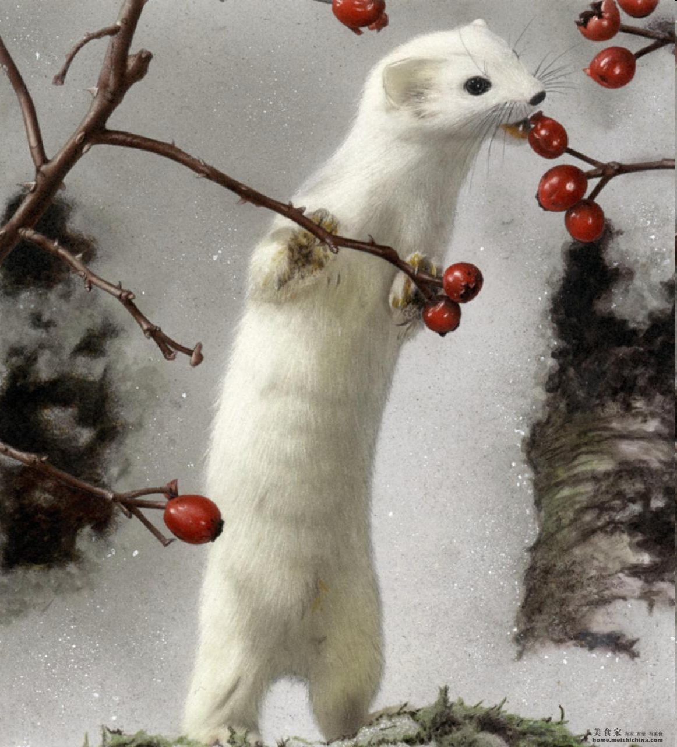
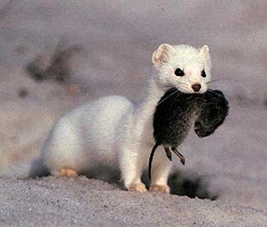
Горностай полює переважно на гризунів

Slide 24
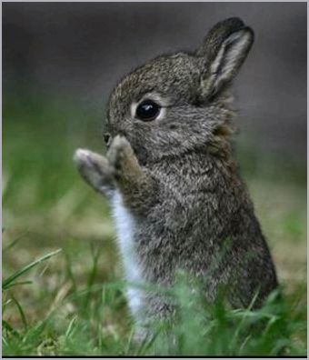
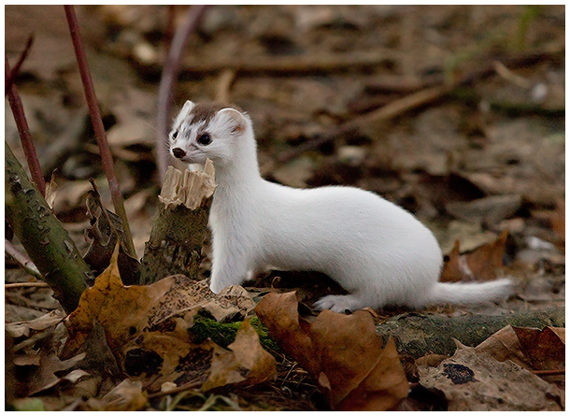
Ласка – біла і пухнаста тільки на фото, так що зайчику треба ховатись!

Slide 25
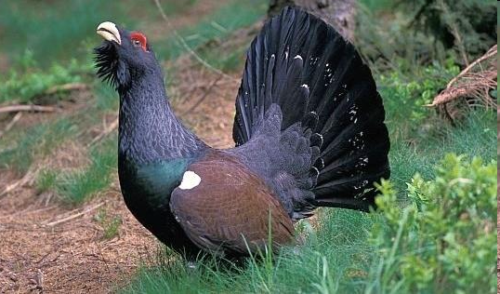
Глухар

Slide 26
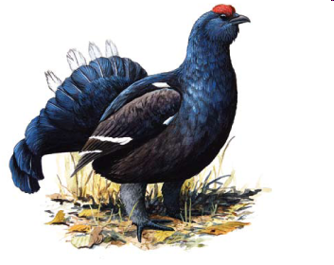
Тетерук

Slide 27
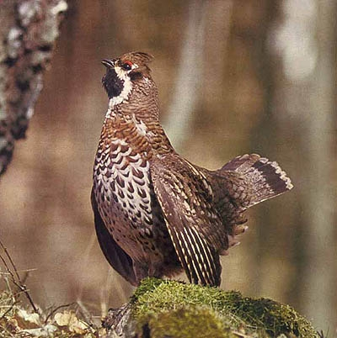
Рябчик

Slide 28
Мішані та широколисті ліси Євразії поширені двома ареалами
Географічне положення
На Далекому Сході – Сіхоте-Алінь, Приамур'я, Велика Китайська рівнина, Хонсю та Хоккайдо; заході Євразії – рівнини та старі гори Західної Європи, середня смуга Східноєвропейської рівнини.

Slide 29
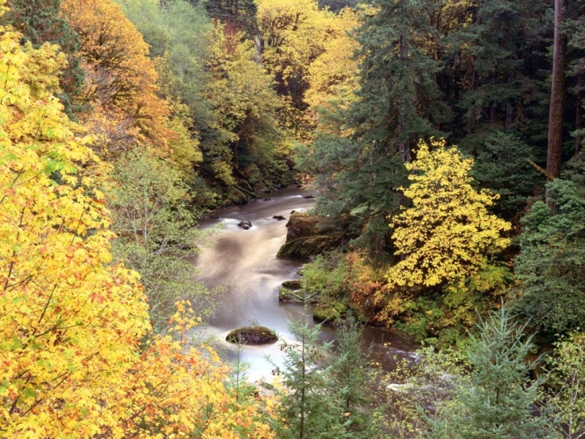
Клімат мішаних лісів
Т°С січня - 5 … -12°С
Т°С липня +16 …+17°С
Річна кількість опадів: від 900-700 мм на заході (помірно-континентальний тип клімату, 700-800 мм – на Далекому Сході (майже всі влітку – мусонний тип клімату).

Slide 30
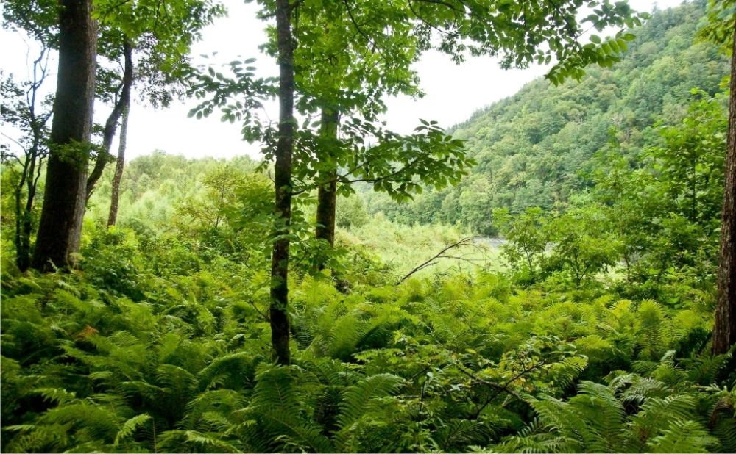
Багатство флори та фауни тайги і мішаних лісів Сіхоте-Аліню пояснюється відсутністю давніх зледенінь

Slide 31
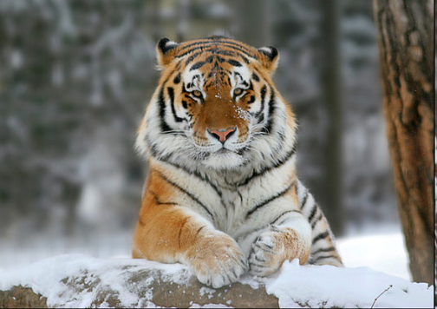
Амурський тигр – найбільший серед сімейства котячих!

Slide 32
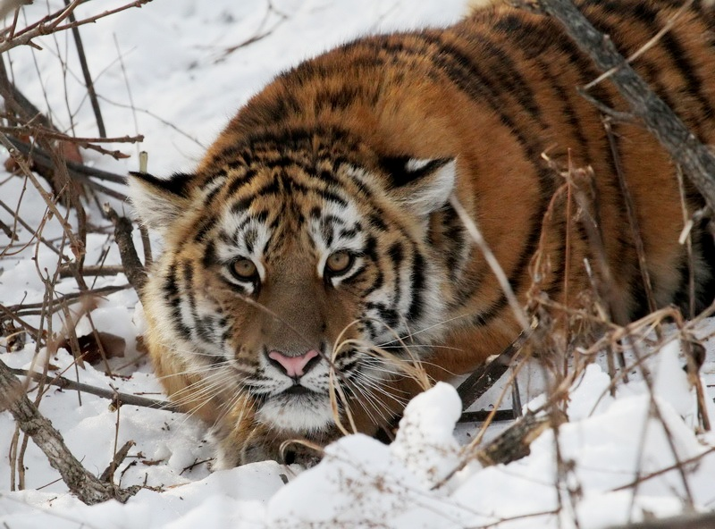
Незначна кількість снігу в мусонному кліматі Далекого Сходу дозволяє йому успішно полювати взимку

Slide 33
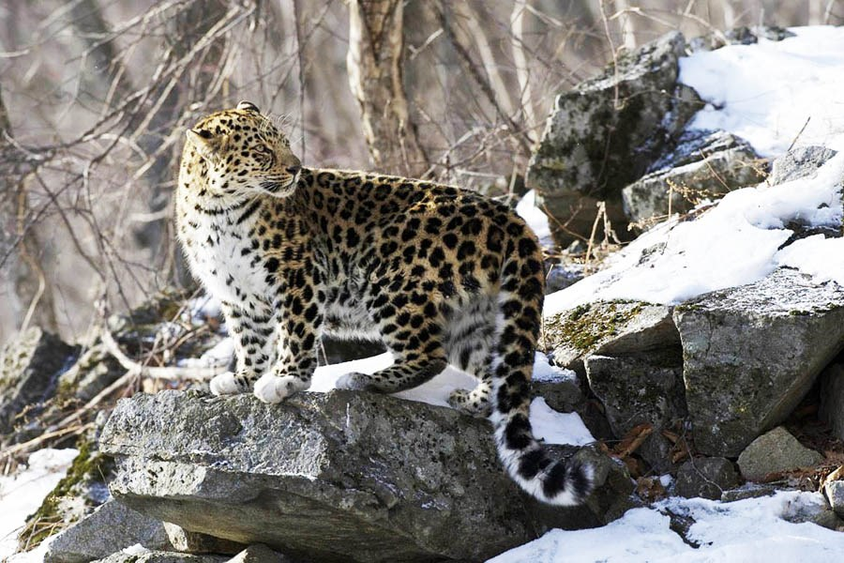
Далекосхідний леопард найрідкісніший серед «великих котів»

Slide 34
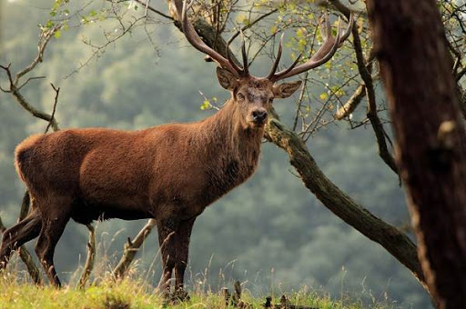
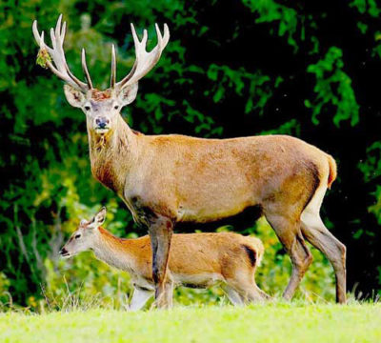
Ізюбр і марал – далекосхідний та сибірський підвиди благородного оленя

Slide 35
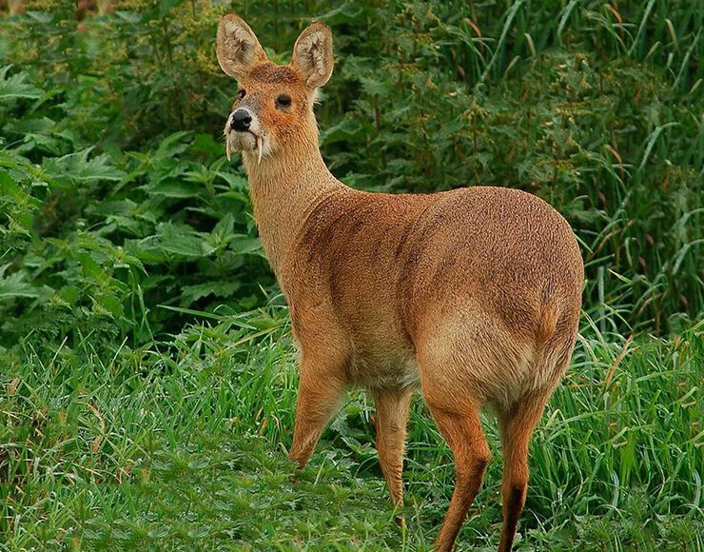
У кабарги є ікла …

Slide 36
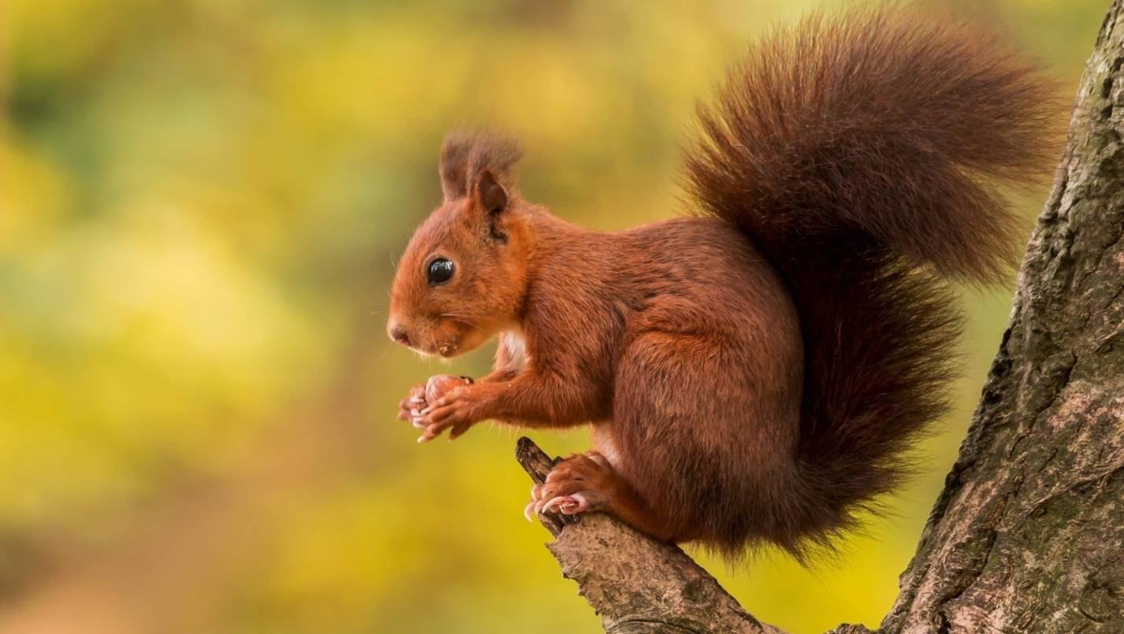
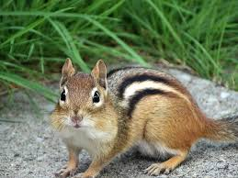
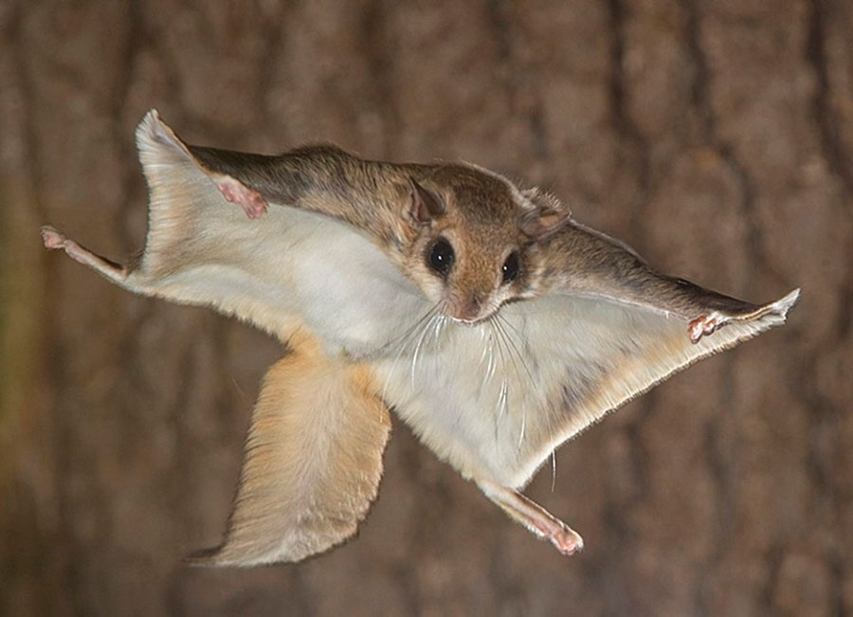
Серед родичів білки не тільки бурундук, а й летяга …

Slide 37
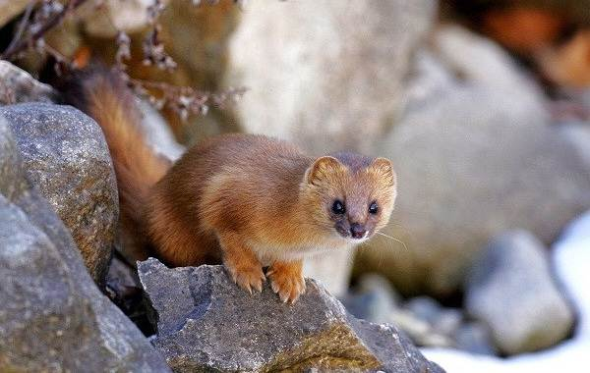
Колонок

Slide 38
Західний сегмент зони мішаних та широколистих лісів охоплює також і північ України

Slide 39
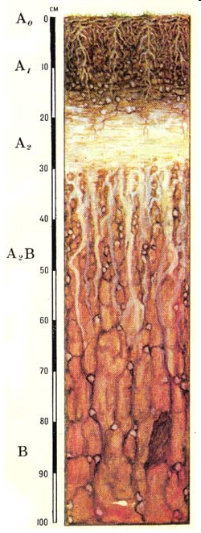
Типовий ґрунт – дерново-підзолистий
Щорічне опадання листя за меншого рівня зволоженості та трав'яниста рослинність під пологом лісу сприяють накопиченню у верхньому горизонті більшої кількості поживних речовин, ніж у підзолистому. Але ґрунт залишається порівняно бідним.

Slide 40
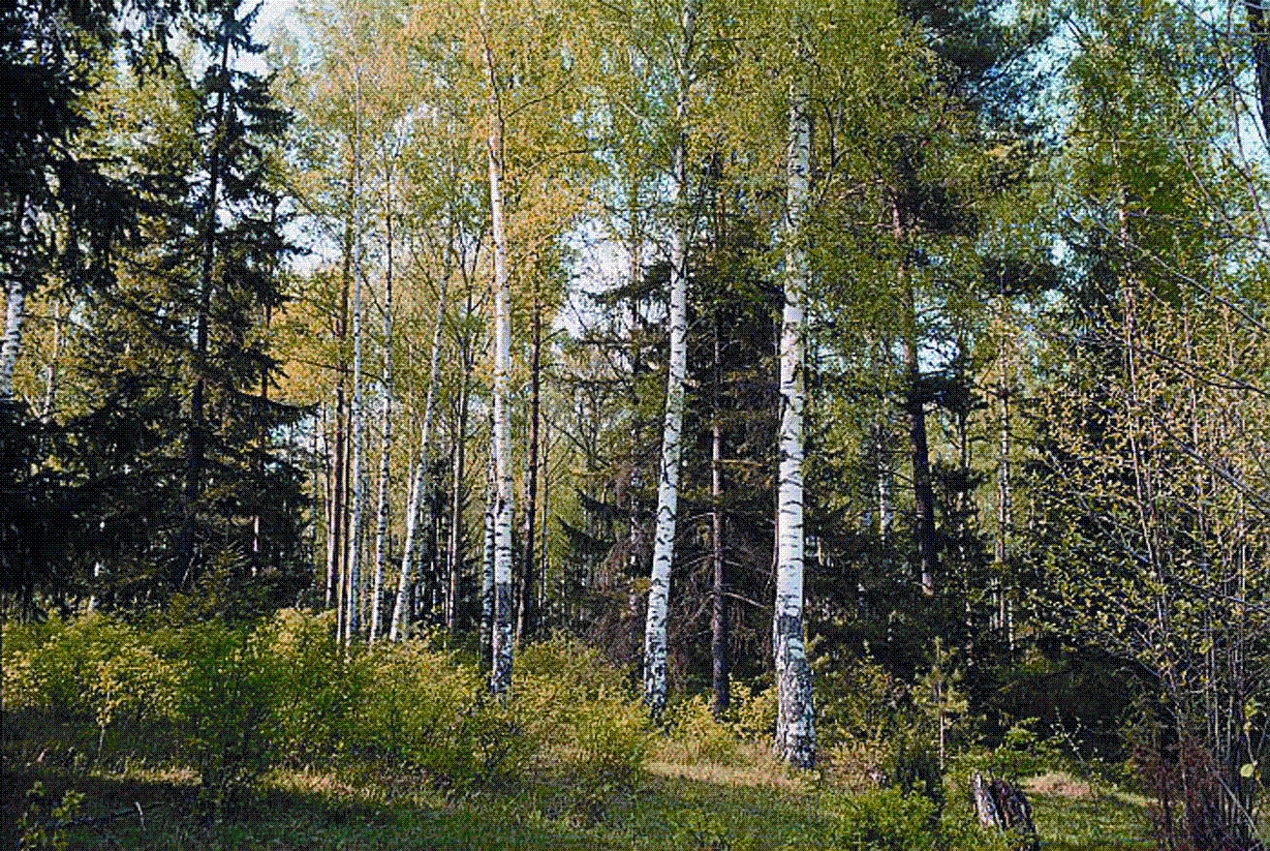
У мішаних лісах спочатку переважають вузьколисті породи, такі як береза

Slide 41
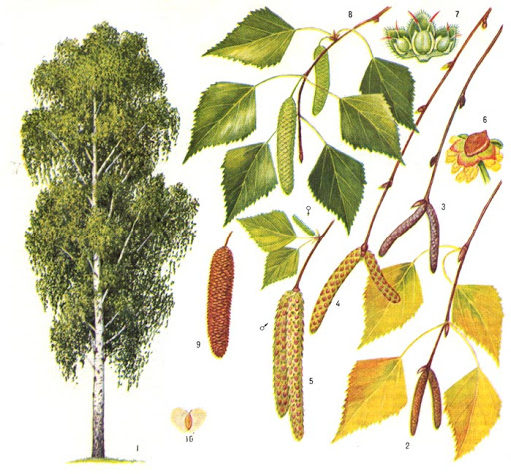
Береза

Slide 42
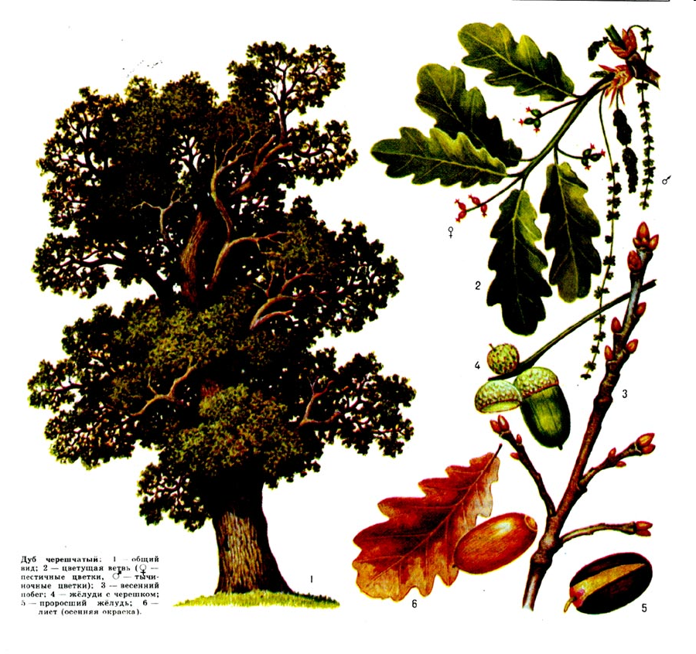
Дуб найпоширеніший серед листяних порід, сосна – серед хвойних

Slide 43
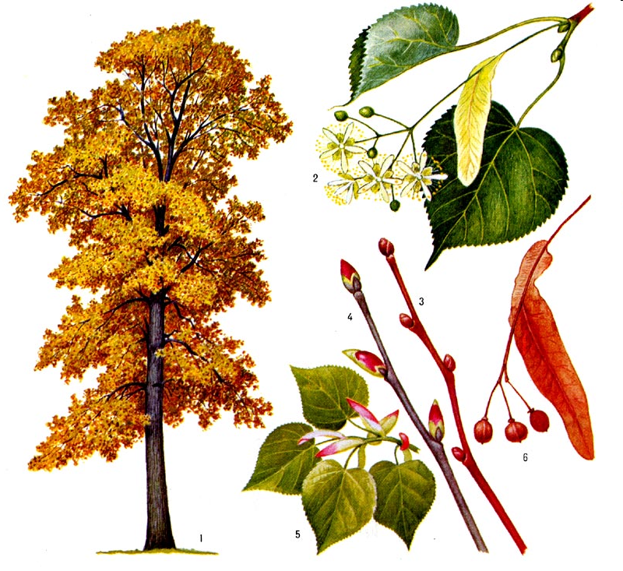
Липа

Slide 44
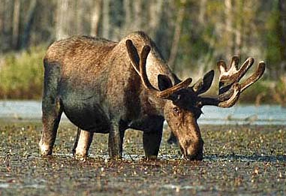
Лось

Slide 45
Зубри

Slide 46
Олень

Slide 47
Борсук

Slide 48
Рись – стає зовсім рідкісною

Slide 49
Косуля

Slide 50
Дикий кабан

Slide 51
Широколисті ліси поширені переважно у Західній Європі в умовах морського типу помірного клімату
Клімат широколистих лісів
Т°С січня 0 … +2°С
Т°С липня +16 …+19°С.
Річна кількість опадів: від 900-1000 мм

Slide 52
Клен

Slide 53
Бук – росте тільки в умовах м'якого клімату. Граб

Slide 54
Створюємо свою карту природних зон!
На карті природних зон нанесіть південну межу зони тайги. Після цього – зони мішаних та широколистих лісів. Для кращого запам'ятовування – зафарбуйте території зон обраними Вами кольорами! Вони не повинні обов'язково співпадати з тими, які є на карті природних зон атласу, але мають бути достатньо контрастними. Не забувайте відображати їх в умовних знаках!

Slide 55
Спробуйте розпізнати типових тварин тайги за їх зображеннями

Slide 56
Домашнє завдання
Опрацювати § 52, вивчити характеристику природних зон тайги, мішаних та широколистих лісів. Скласти «формулу» природних зон тайги, мішаних та широколистих лісів за зразком тундри та арктичних пустель!

